Slide 1

06 - Histogram Citra
IF4073 Pemrosesan Citra Digital
Oleh: Dr. Ir. Rinaldi, M.T
Program Studi Teknik Informatika
Sekolah Teknik Elektro dan Informatika
Institut Teknologi Bandung
2025

Slide 2
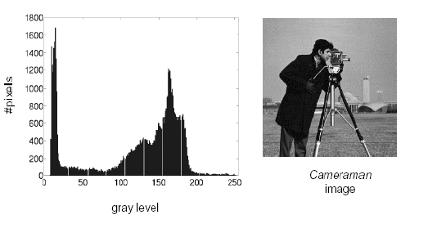
Histogram Citra
Histogram citra (image histogram) merupakan informasi yang penting mengenai isi citra digital.
Histogram citra adalah grafik yang menggambarkan penyebaran nilai-nilai intensitas pixel dari suatu citra atau bagian tertentu di dalam citra.

Slide 3
Dari sebuah histogram dapat diketahui frekuensi kemunculan nisbi (relative) dari intensitas pada citra tersebut.
Histogram juga dapat menunjukkan banyak hal tentang kecerahan (brightness) dan kontas (contrast) dari sebuah gambar.
Karena itu, histogram adalah alat bantu yang berharga dalam pekerjaan pengolahan citra baik secara kualitatif maupun kuantitatif

Slide 4
Menghitung histogram
Misalkan sebuah citra mempunyai L level nilai keabuan, [0, L-1].
Hitung frekuensi kemunculan setiap nilai keabuan j dengan cara menghitung jumlah pixel yang mempunyai nilai keabuan tersebut.
Perhitungan ini dilakukan untuk j = 0, 1, 2, ..., L – 1.

Slide 5
Sumber: ALI JAVED, Digital Image Processing, Chapter # 3, Image Enhancement in Spatial Domain
Contoh:
Jumlah pixel
6
2 | 3 | 3 | 2
4 | 2 | 4 | 3
3 | 2 | 3 | 5
2 | 4 | 2 | 4
5
4
3
2
1
Graylevel
4x4 image
Grayscale = [0,9]
0
1
2
3
4
5
6
7
8
9
histogram

Slide 6
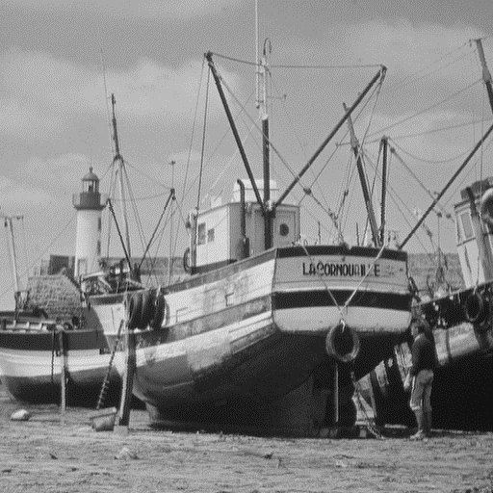
>> I = imread('boat.bmp');
>> imhist(I)

Slide 7
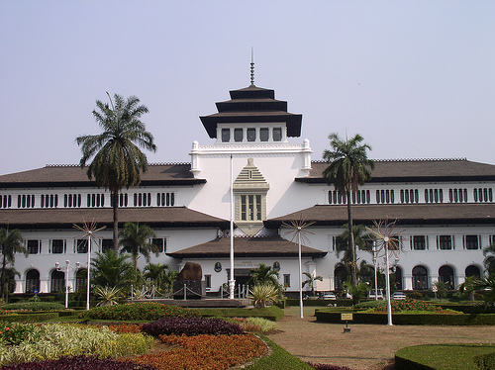
Untuk citra berwarna dengan komponen R, G, dan B, histogram dibuat untuk setiap kanal warna.
>> J = imread('gedung-sate.jpg');
>> imhist(J(:,:,1))
>> figure; imhist(J(:,:,2))
>> figure; imhist(J(:,:,3))

Slide 8
Red
Green
Blue

Slide 9

Citra Lena (grayscale):

Slide 10
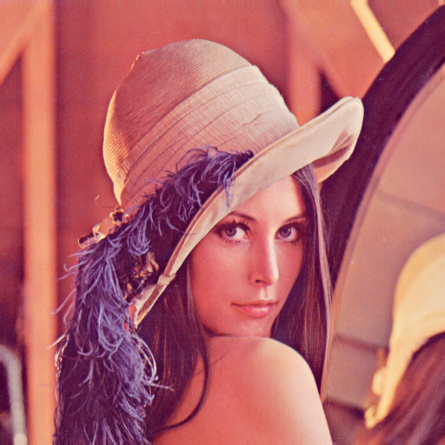
Citra Lena (color):
Red
Green
Blue

Slide 11
Normalisasi Histogram
Seringkali dibutuhkan histogram yang dinormalisasi dengan jumlah seluruh pixel.
Dari sebuah histogram yang telah dinormalisasi dapat diketahui frekuensi kemunculan nisbi (relative) dari nilai-nilai intensitas di dalam citra tersebut.
Misalkan citra digital memiliki L derajat keabuan, yaitu dari nilai 0 sampai L – 1.
Normalisasi histogram dihitung dengan rumus:
n_{i} = jumlah pixel yang memiliki derajat keabuan i
n = jumlah seluruh pixel di dalam citra
i = 0, 1, …, L – 1

Slide 12
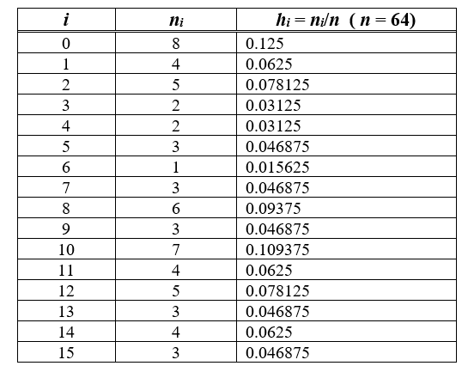
Nilai n_{i} telah dinormalkan dengan membaginya dengan n.
Nilai h_{i} berada di dalam selang 0 sampai 1.
Contoh: Citra berukuran 8 × 8 pixel dengan 16 buah derajat keabuan.

Slide 13
void histogram(citra Image, int M, int N, float Hist[256])
/* Menghitung histogram untuk citra Image yang berukuran M × N dengan 256 derajat keabuan (graylevel). Histogram disimpan di dalam tabel Hist yang bertipe riil(float). */
{ int i, j, n;
/* inisialisasi Hist[0..255] dengan 0 */
for(i=0;i<=255;i++)
Hist[i]=0;
for(i=0;i<=M-1;i++)
for(j=0;j<=N-1;j++)
Hist[Image[i][j]]=Hist[Image[i][j]]+1;
/*normalisasi Hist[i] dengan jumlah seluruh pixel*/
n=M*N;
for(i=0;i<=255;i++)
Hist[i]=Hist[i]/(float)n;
}

Slide 14
Informasi penting dari histogram ternormalisasi
Histogram citra yang telah ternormalisasi memberikan banyak informasi penting tentang citra. Informasi penting tersebu adalah sebagai berikut:
Nilai h_{i} menyatakan peluang (probability) pixel dengan nilai keabuan i, atau p(i).
Jumlah seluruh nilai h_{i} sama dengan 1,
Peluang suatu pixel memiliki derajat keabuan lebih kecil atau sama dengan derajat keabuan tertentu adalah jumlah h_{i} untuk 0 ≤ i ≤ j,
, 0 ≤ j ≤ L – 1

Slide 15
4. Puncak histogram menunjukkan intensitas pixel yang menonjol. Lebar dari puncak menunjukkan rentang kontras dari gambar.
Citra yang mempunyai kontras terlalu terang (overexposed) atau terlalu gelap (underexposed) memiliki histogram yang sempit. Histogramnya terlihat hanya menggunakan setengah dari daerah derajat keabuan.
Citra yang bagus memiliki histogram yang mengisi daerah derajat keabuan secara penuh dengan distribusi yang merata pada setiap nilai intensitas pixel

Slide 16
Gambar (a) citra underexposed (b) citra overexposed, (c) citra normal (normal brightness),
(d) normal brightness dan high contrast

Slide 17
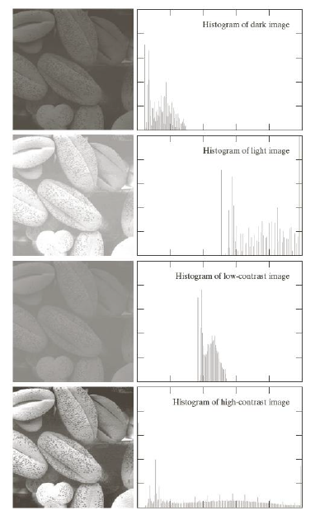
Empat tipe citra berdasarkan kekontrasannya:
Citra gelap (under exposed)
Citra terang (over exposed)
Citra kontras rendah (low contrast)
Citra kontras tinggi (high contrast)
Kontras menyatakan sebaran terang (lightness) dan gelap (darkness) di dalam sebuah citra.

Slide 18
Citra gelap
Komponen histogram terkonsentrasi pada nilai-nilai grayscale yang rendah (menumpuk pada sisi histogram sebelah kiri)
Sumber:

Slide 19
Citra terang
Komponen histogram terkonsentrasi pada nilai-nilai grayscale yang tinggi (menumpuk pada sisi histogram sebelah kanan)

Slide 20
Citra kontras-rendah
Histogramnya sempit dan terpusat di pertengahan nilai-nilai grayscale

Slide 21
Citra kontras-tinggi
Histogramnya tersebar merata di seluruh nilai-nilai grayscale dan distribusi pixel-pixel tidak terlalu jauh dari uniform, dan garis-garis vertikal tidak banyak yang lebih tinggi dari garis yang lain

Slide 22
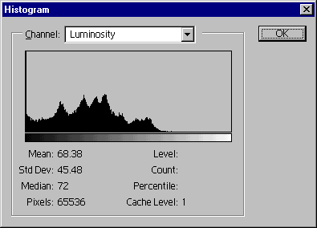
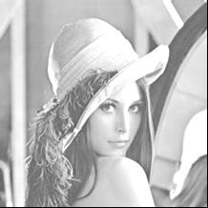
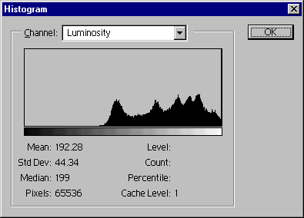

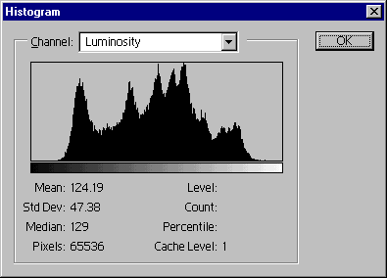
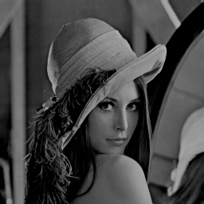
Citra Lena yang terlalu gelap
Citra Lena yang terlalu terang
Citra Lena normal (kontras bagus)

Slide 23
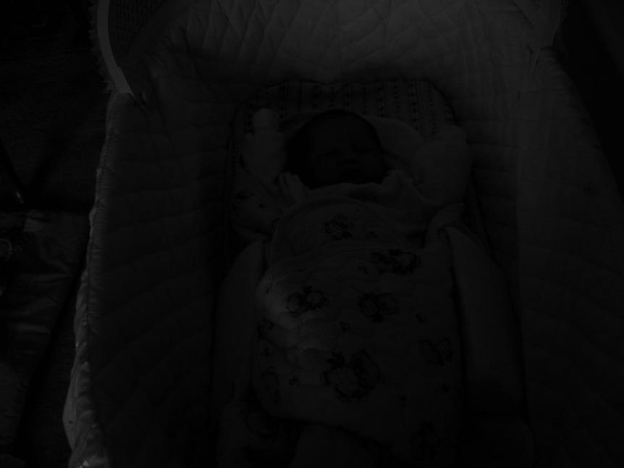
Contoh lain:

Slide 24
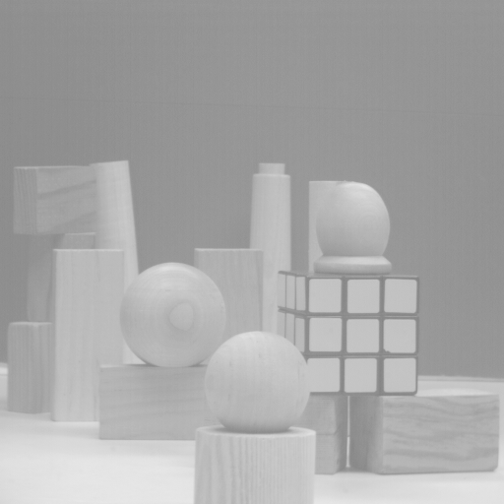

Slide 25
5. Nilai rata-rata (mean value) derajat keabuan
u = Σ_{k} k⋅h(k)
Nilai rata-rata menunjukkan rata-rata nilai keabuan dari
seluruh pixel di dalam citra
0.3
0.2
0.1
0.0
1*0.3+2*0.1+3*0.2+4*0.1+5*0.2+6*0.1= 2.6
1 2 3 4 5 6
Sumber gambar: Dr. Rolf Lakaemper, CIS 601 Image ENHANCEMENT in the SPATIAL DOMAIN

Slide 26
6. Variansi dan standard deviasi
Variansi memberikan ukuran distribusi nilai histogram di sekitar nilai rata-rata
v = Σ_{k} (k – u)² h(k)
0.3
0.2
0.1
0.0
0.3
0.2
0.1
0.0
v1 v2
Sumber gambar: Dr. Rolf Lakaemper, CIS 601 Image ENHANCEMENT in the SPATIAL DOMAIN

Slide 27
Standard deviasi adalah nilai pada sumbu nilai keabuan, yang memperlihatkan jarak rata-rata semua pixel ke nilai rata-rata
d = sqrt(v)
0.3
0.2
0.1
0.0
0.3
0.2
0.1
0.0
d1 > d2
Sumber gambar: Dr. Rolf Lakaemper, CIS 601 Image ENHANCEMENT in the SPATIAL DOMAIN

Slide 28
Variansi dan standard deviasi dari histogram citra memberikan informasi tentang rata-rata kontras citra.
Makin tinggi nilai variansi (=makin tinggi standard deviasi), makin tinggi kontras citra.

Slide 29
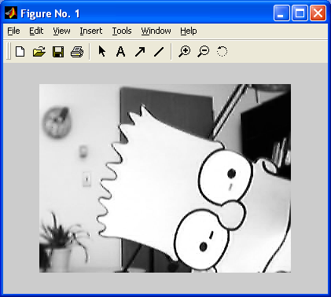
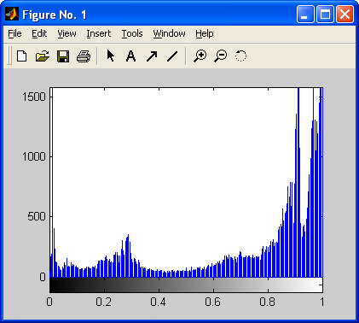
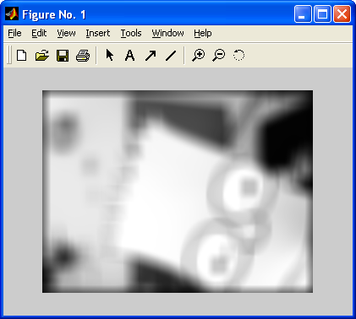
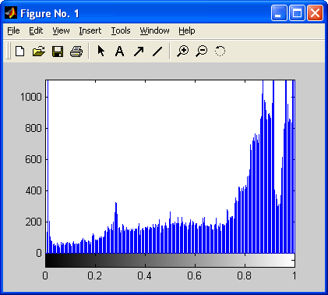
Contoh: citra (normal) dan citra versi blur
u=0.73 d=0.32
u=0.71 d=0.27
Sumber gambar: Dr. Rolf Lakaemper, CIS 601 Image ENHANCEMENT in the SPATIAL DOMAIN

